Slide 1
Своя игра
Ориентирование

Slide 2
Основы 1 | Основы 2 | Основы 3 | Основы 4 | Основы 5 | Основы 6
Гидрография 1 | Гидрография 2 | Гидрография 3 | Гидрография 4 | Гидрография 5 | Гидрография 6
Искусственные объекты 1 | Искусственные объекты 2 | Искусственные объекты 3 | Искусственные объекты 4 | Искусственные объекты 5 | Искусственные объекты 6
Растительность 1 | Растительность 2 | Растительность 3 | Растительность 4 | Растительность 5 | Растительность 6
Я художник 1 | Я художник 2 | Я художник 3 | Я художник 4 | Я художник 5 | Я художник 6
Рельеф 1 | Рельеф 2 | Рельеф 3 | Рельеф 4 | Рельеф 5 | Рельеф 6

Slide 3
Основы 1
Какой тип дистанции представлен на карте: А) Ориентирование в заданном направлении
Б) Ориентирование на маркированной трассе
В) Ориентирование по выбору

Slide 4
Основы 2
Что изображено на картинке:
А) Шпаргалка Б) Условные знаки В) Легенда

Slide 5
Основы 3
Как называется то что выделено красными кругами на рисунке
А) пункты питания Б) линия Маннергейма В) стрелки направление
Г) линии магнитного меридиана

Slide 6
Основы 4
Каким условным знаком на карте обозначается пункт питания?
А)
В)
Б)

Slide 7
Основы 5
Что изображено на картинке?
А) Дорога с лужами
Б) Опасный район
В) Запрещенный маршрут
Г) Особые объекты гидрографии

Slide 8
Основы 6
Что обозначает пунктирная линия на изображении
А) Пересыхающий ручей
Б) Маркированный участок
В) Стартовый коридор

Slide 9
Гидрография 1
Нарисуйте фонтан (условный знак) и напишите цвет которым он наноситься на карте

Slide 10
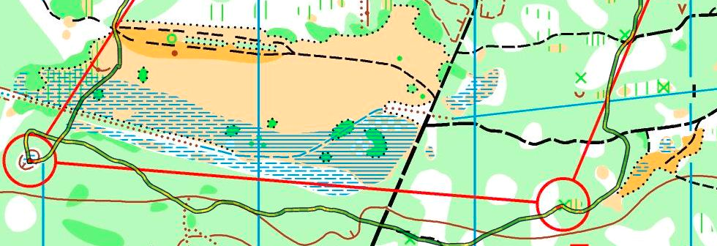
Гидрография 2
Напишите какие объекты гидрографии представлены на картинке. Минимум 3 объекта.

Slide 11
Гидрография 3
Сопоставьте названия и условные обозначения
Ручей
Канава
Пересыхающая канава
Нечеткое болото
Болото
Узкое болото
А
Б
В
Г

Slide 12
Гидрография 4
Напишите на какой картинке Вы промочите ноги и почему?
1
2

Slide 13
Гидрография 5
Напишите какие объекты гидрографии представлены на картинке. Минимум 3 объекта.

Slide 14
Гидрография 6
Что из перечисленного не относиться к знакам гидрографии?
А) Озеро
Б) Болото
В) Мост через реку
Г) Фонтан
Д) Колодец

Slide 15
Искусственные объекты 1
Что из перечисленного не относиться к искусственным объектам?
А) Полевая дорога
Б) Сад
В) Узкая просека
Г) Мост
Д) Шоссе
Е) Пруд
Ж) Фонтан

Slide 16
Искусственные объекты 2
Посчитайте количество домов на карте и запишите ответ.

Slide 17
Искусственные объекты 3
Нарисуйте туннель.

Slide 18
Искусственные объекты 4
Сопоставьте названия и условные обозначения.
1
2
3
4
А) Высокая каменная стена
Б) Разрушенная каменная стена
В) Каменная стена
Г) Стрельбище
Д) Не преодолимый трубопровод
Е) Преодолимы трубопровод
Ж) Забор, ограда

Slide 19
Искусственные объекты 5
Нарисуйте как на карте обозначается запрещенный район.

Slide 20
Искусственные объекты 6
Если Вы на дистанции увидели дырку в непреодолимом заборе, можно ли воспользоваться ей или должны бежать до прохода в заборе?

Slide 21
Растительность 1
У Вас есть сад и виноградник, нарисуйте с помощью условных знаков и подпишите каким цветом обозначается.

Slide 22
Растительность 2
Сколько типов леса есть по степени проходимости (пробегаемости)?

Slide 23
Растительность 3
Напишите какие объекты растительности представлены на картинке. Минимум 3 объекта.

Slide 24
Растительность 4
Сопоставьте названия и условные обозначения.
1
2
3
А) Полуоткрытое пространство
Б) Лес направленной проходимости
В) Виноградник
Г) Сад
Д) Открытое пространство

Slide 25
Растительность 5
Нарисуйте отдельно стоящее дерево с помощью условных знаков и напишите каким цветом обозначается.

Slide 26
Растительность 6
Что обозначает белый цвет на карте?

Slide 27
Я художник 1
Нарисуйте гору высотой 12 метров, если Н = 3м.

Slide 28
Я художник 2
Нарисуйте яму глубиной 9 метров, если Н = 3м.

Slide 29
Я художник 3
Нарисуйте переправу через ручей без мостика.

Slide 30
Я художник 4
Нарисуйте пещеру и напишите какие цвета используются.

Slide 31
Я художник 5
Нарисуйте реку с микро ямкой в ней.

Slide 32
Я художник 6
Нарисуйте маркированный участок от пункта 100 до финиша.

Slide 33
Рельеф 1
Каким цветом обозначается основная горизонталь?

Slide 34
Рельеф 2
Что обозначает цифра на рисунке?

Slide 35
Рельеф 3
Напишите какие объекты гидрографии представлены на картинке. Минимум 2 объекта.

Slide 36
Рельеф 4
Нарисуйте бергштрих.

Slide 37
Рельеф 5
1
2
3
4
Сопоставьте названия и условные обозначения.
А) Вспомогательная горизонталь
Б) Бугор
В) Промоина
Г) Бугристая поверхность
Д) Земляной обрыв, карьер
Е) Земляной вал
Ж) Канава

Slide 38
Рельеф 6
Что обозначает буква Н на карте?

